Slide 1
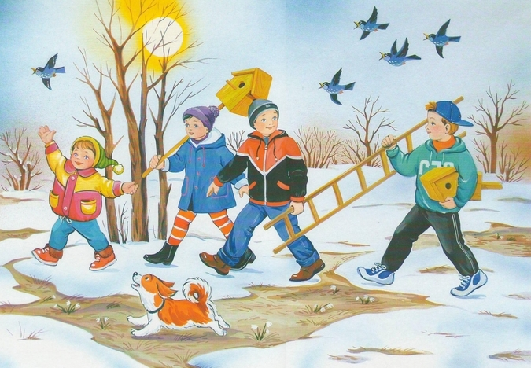
Встречаем перелетных птиц.

Slide 2
Улетела злая вьюга,
Принесли весну грачи.
Побежали друг за другом
Беспокойные ручьи.
По лугам несутся смело,
По тропинкам на поля.
Зацвела, похорошела,
Отдохнувшая земля.
Звонко тенькает синица
Возле нашего окна...
Скоро в дверь к нам постучится
Настоящая весна!

Slide 3
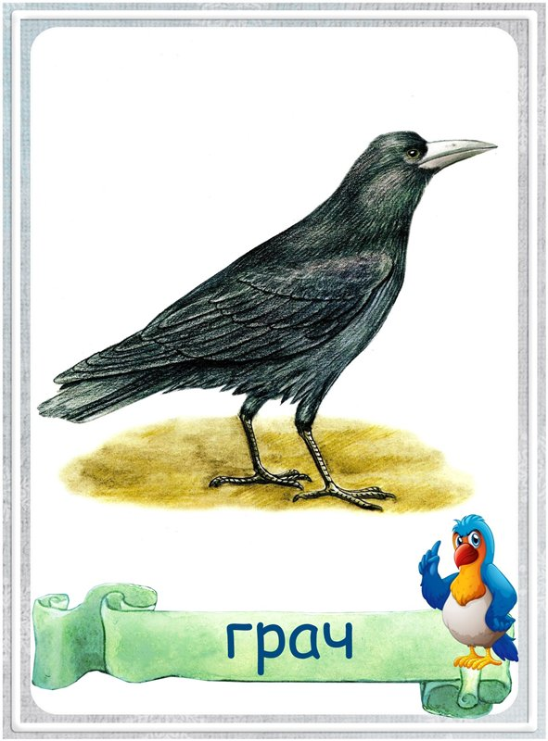
По весне то там, то тут Песню весело поют: «Ах, качи, качи, качи, Прилетели к нам …грачи»

Slide 4
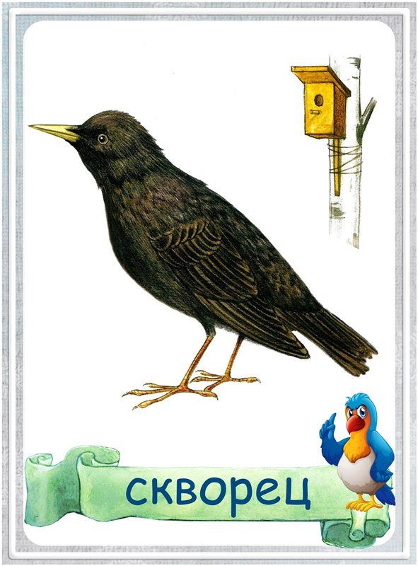
Важно по земле шагает, Клювом почву протыкает, Вредных — съест, он молодец! А зовут его…скворец.

Slide 5
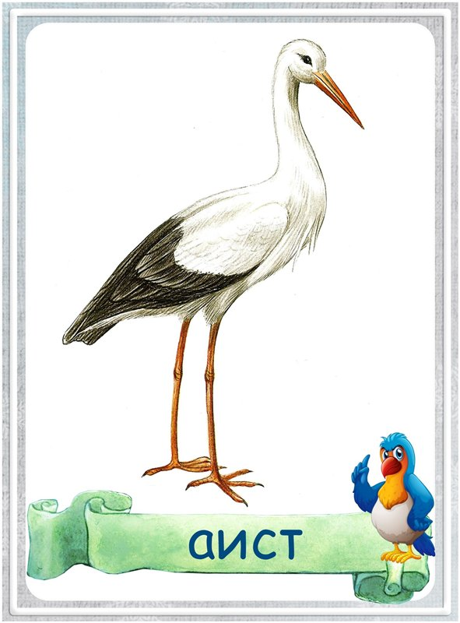
Ноги – длинны, длинен нос,
Что он на обед принёс?
Змей, улиток, лягушат
Для любимых …(аистят)

Slide 6
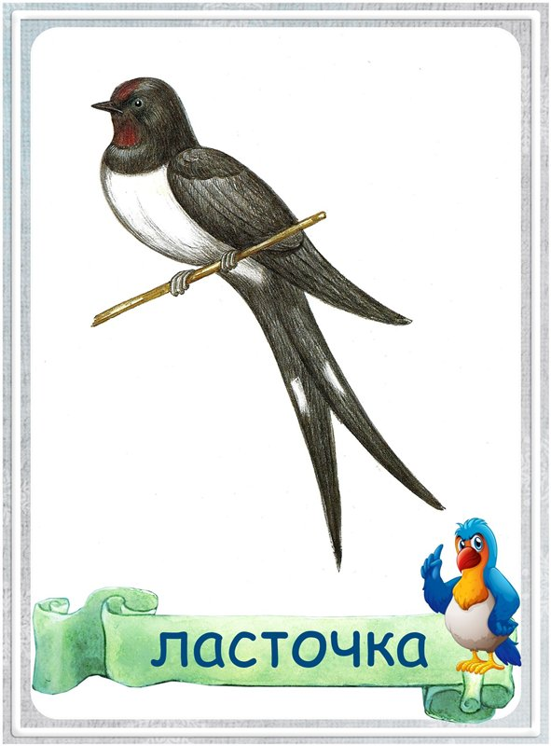
Иногда зовут — касатка,
Брюшко бело,
Гладко-гладко.

Slide 7
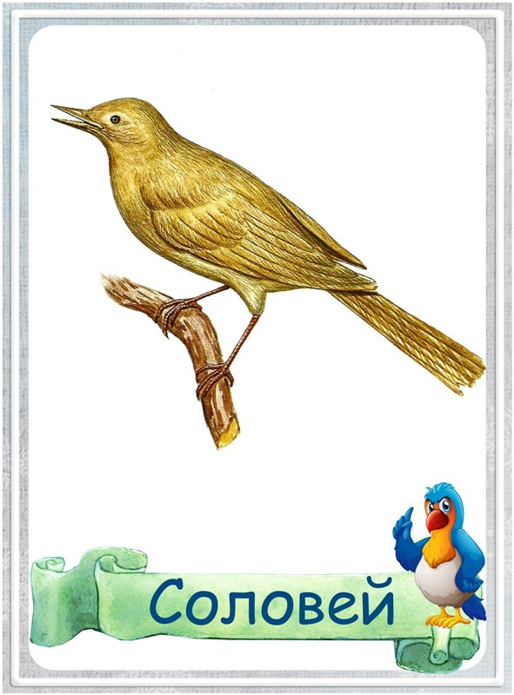
Спрятавшись среди ветвей,
Поёт славно…соловей

Slide 8
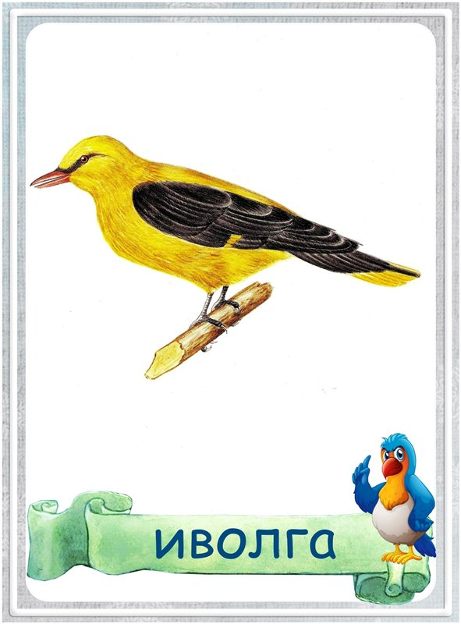
Эта птица (когда страшно) Издаёт тяжёлый звук. Будто кошка где-то рядом Начала скандалить вдруг.

Slide 9
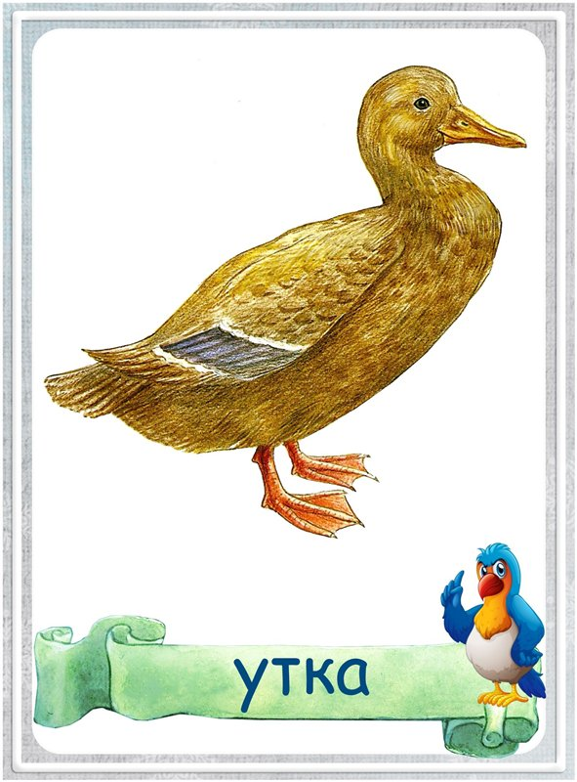
Перелётная крякушка ловит лягушек. Ходит вразвалочку, спотыкалочку.

Slide 10
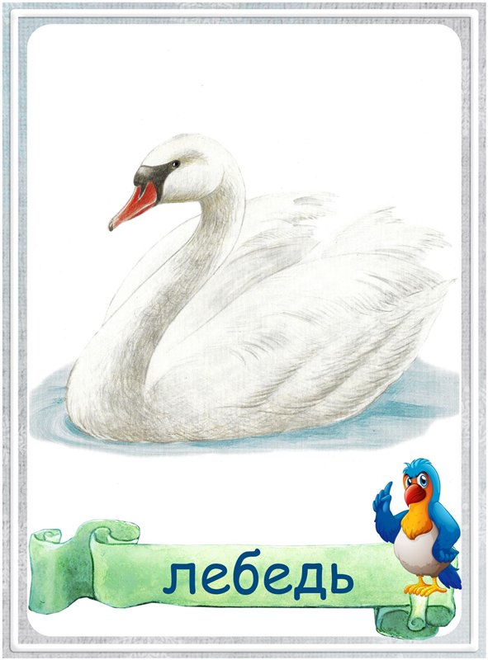
По пруду плывет степенно,
А за ней идет волна.
Птица эта непременно
Вам напомнит цифру «два.

Slide 11
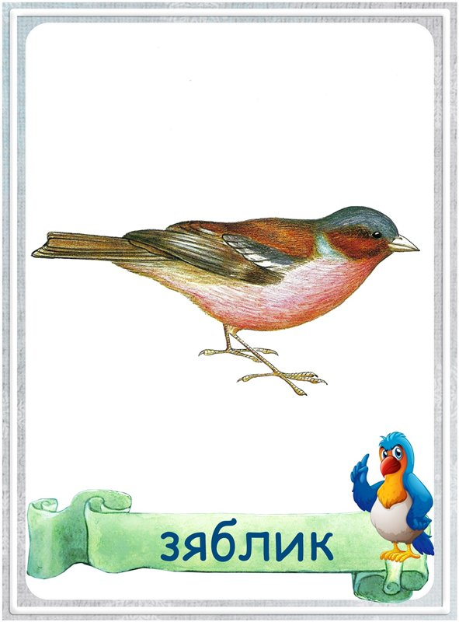
Сам оранжев, как закат, Клюв короткий – сильный хват. Плывет по небу, как кораблик Называют его … (зяблик)

Slide 12
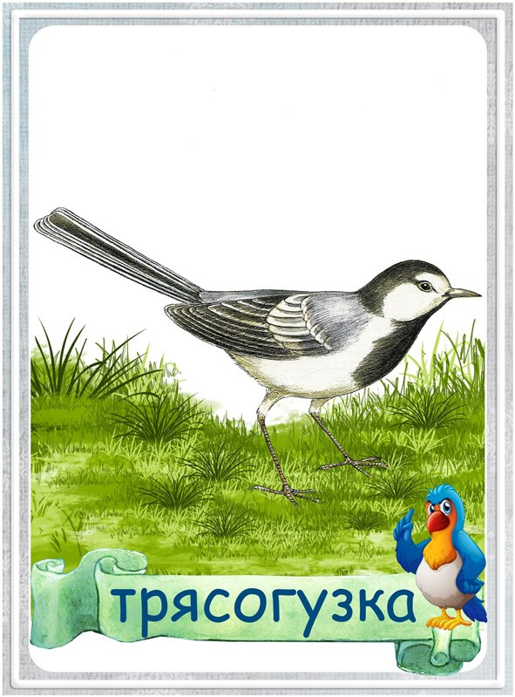
Мчится по небу стрелой, Быстро, резво, словно рой. Ей никогда бывает узко, Ее имя - … (трясогузка)

Slide 13
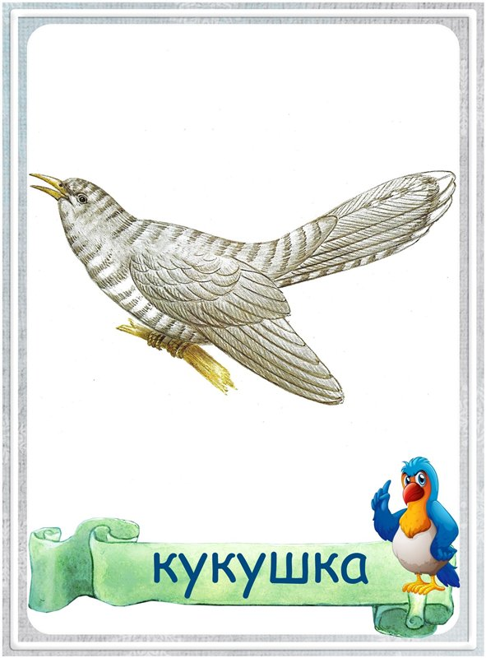
Кто в лесу кричит «Ку-ку»,
Отвечая грибнику?

Slide 14
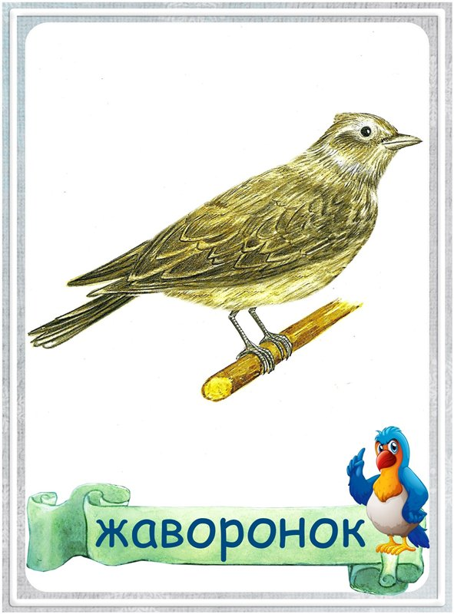
В синем небе голосок, Будто крохотный звонок.

Slide 15
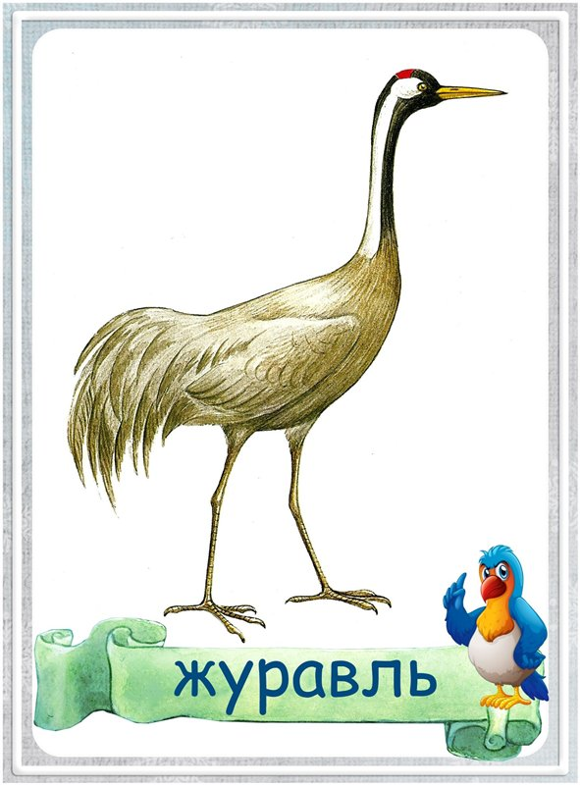
Стали братья на ходули,
Ищут корму по пути.
На бегу ли, на ходу ли
Им с ходулей не сойти.

Slide 16
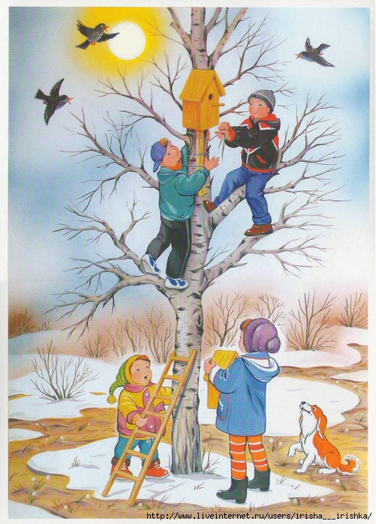
Перелётных птиц ты знаешь. Громко, чётко называешь — Иволга, кулик, скворец. Это верно. Молодец!

